Slide 1

Знакомство с WEB – технологиями.

Slide 2

HTML – Hyper
Text Markup Language
Какой он?

Slide 3

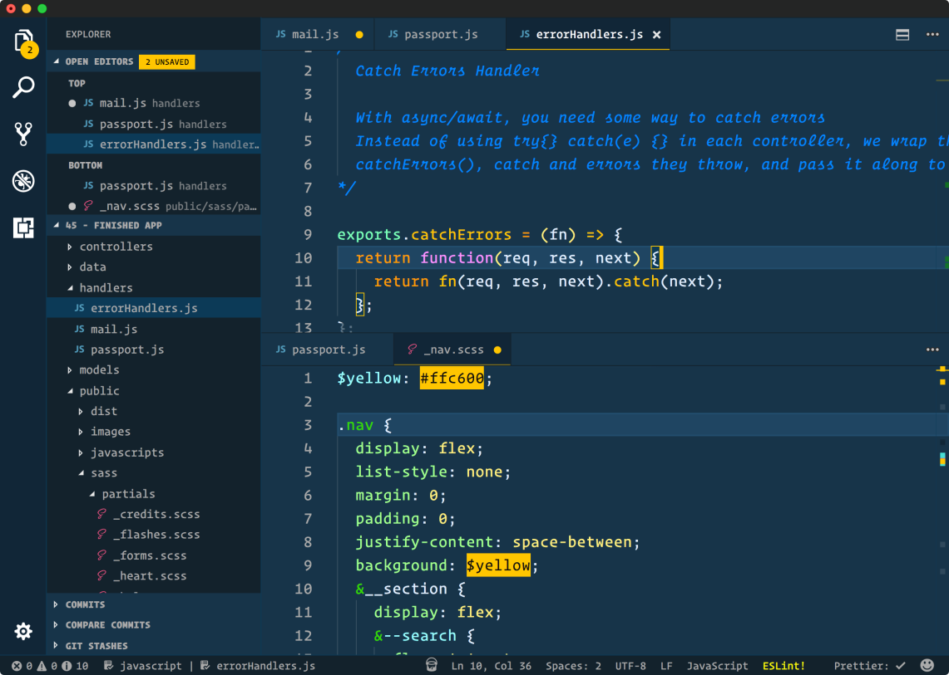
Для создания сайта нам могут быть полезны такие программы:
блокнот;
Notepad;
Notepad++;
MS Visual Studio;
Adobe Dreamweaver.
Codepen

Slide 4
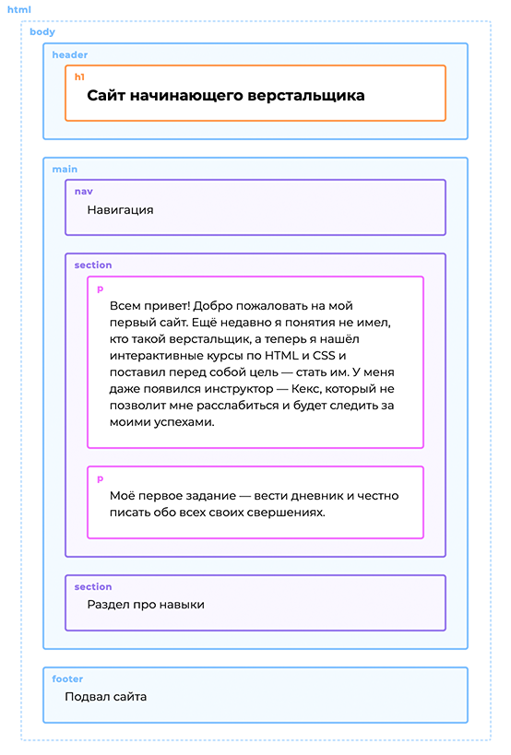
Как выглядит структура сайта

Slide 5
HTML
HTML — это язык описания структуры вебстраницы.
Структура страницы формируется с помощью тегов.
HTML-теги — это специальные слова, которые «разбивают» страницу на определенные элементы: заголовки, абзацы, ссылки, картинки и т.д.

Slide 6
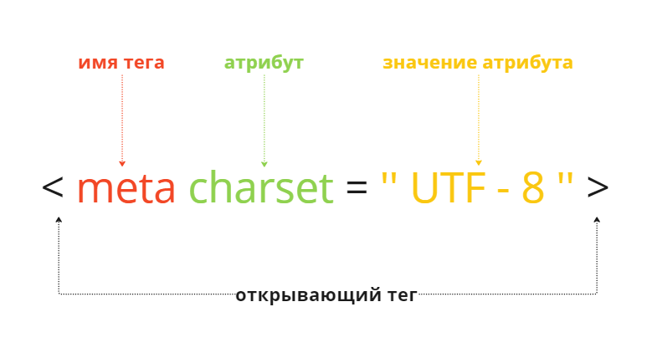
Теги
Парные теги
Для создания закрывающего тега нужно написать открывающий тег, но после символа < добавить обратный слеш /.

Slide 7
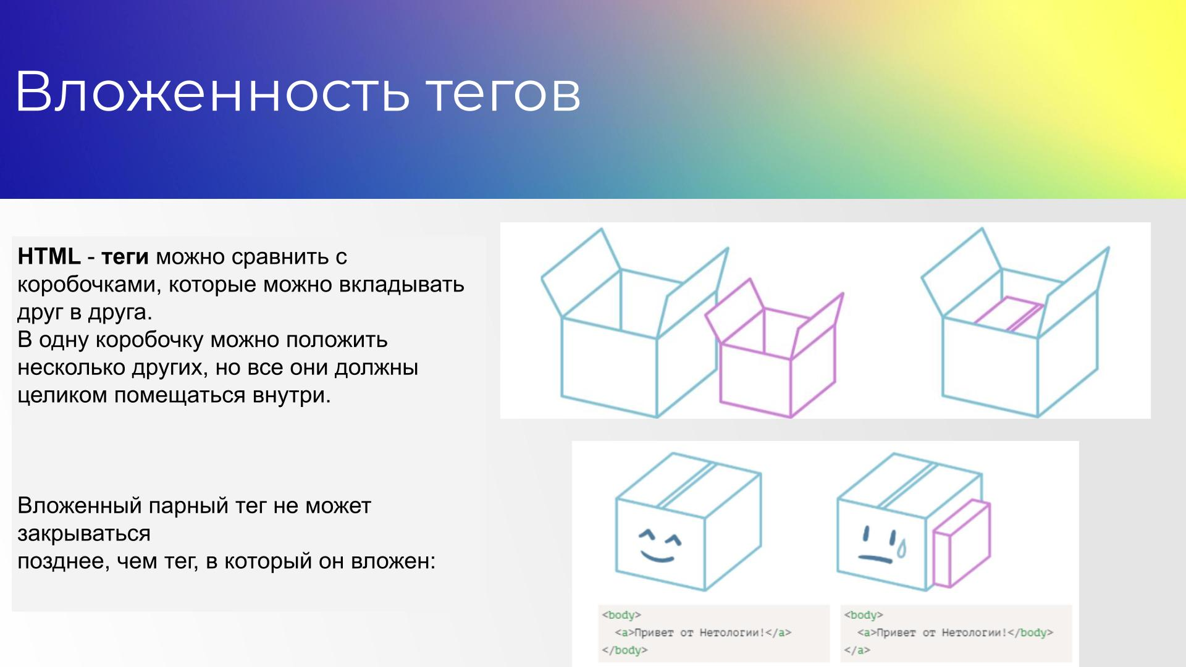

Slide 8
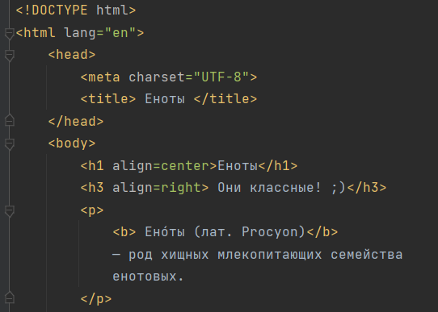
Указывает версию HTML | DOCTYPE
Указывает программе просмотра страниц, что это HTML документ. Тег, задающий «рамки» нашей страницы (далее все теги в него вкладываются) | <html> </html>
Предназначен для хранения других элементов, цель которых — помочь браузеру в работе с данными. | <head> </head>
Определяет метатеги, которые используются для хранения информации предназначенной для браузеров и поисковых систем. В нашем примере содержит атрибут кодировки текста страницы. | <meta>
Устанавливает заголовок окна веб-страницы. | <title> </title>
Предназначен для хранения содержания веб-страницы (контента), отображаемого в окне браузера. | <body> </body>

Slide 9
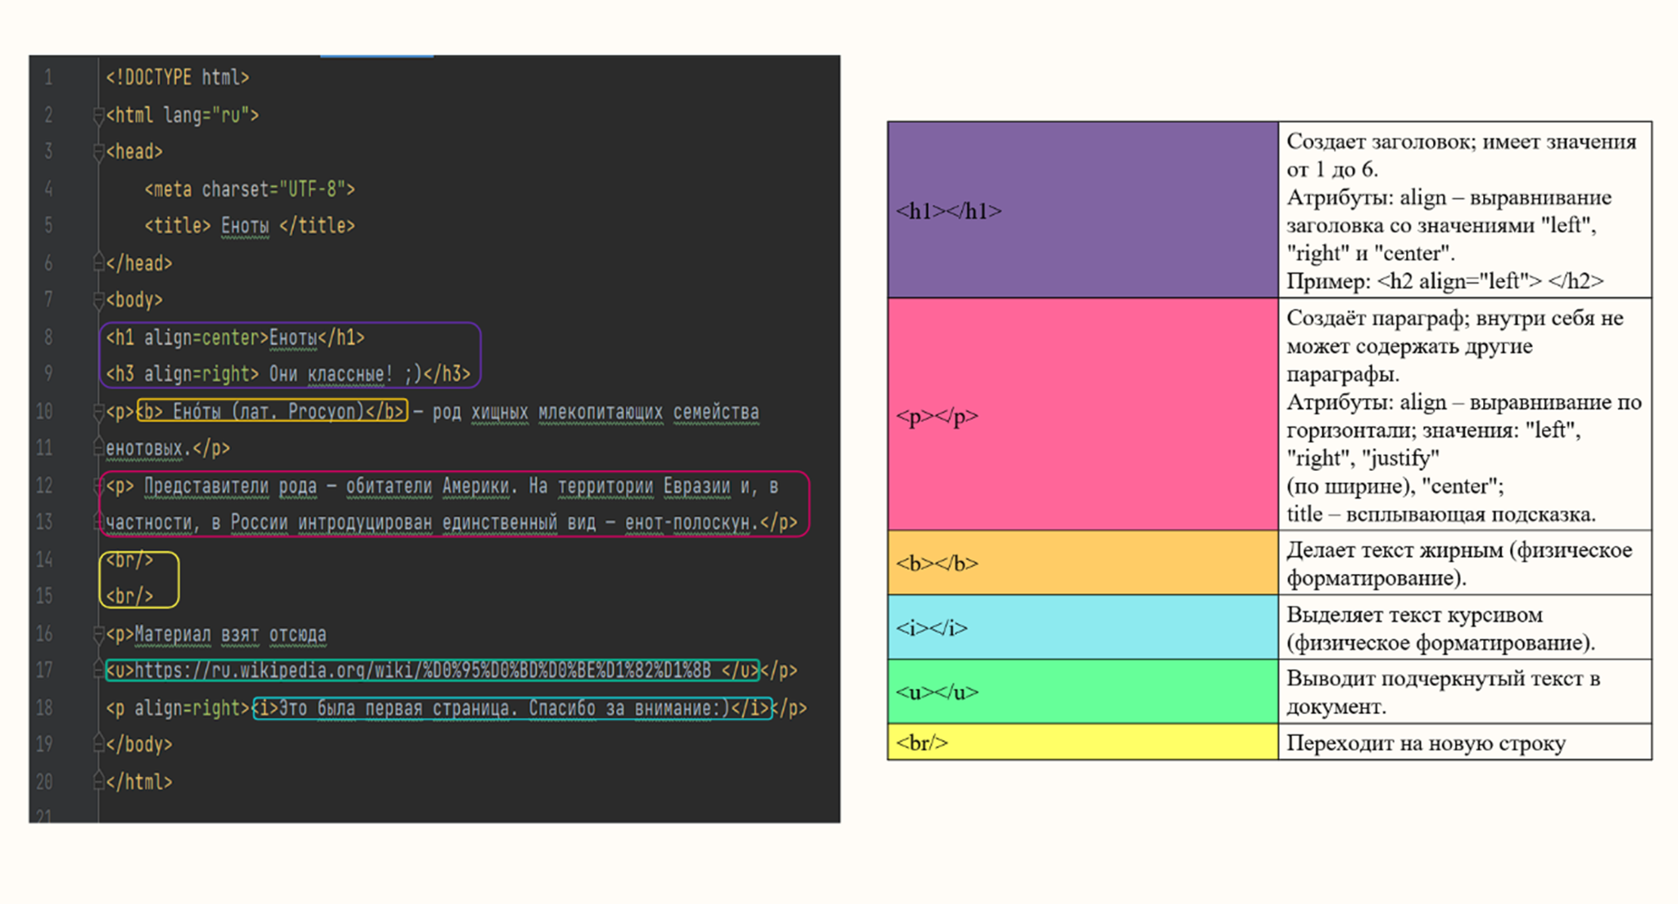

Slide 10
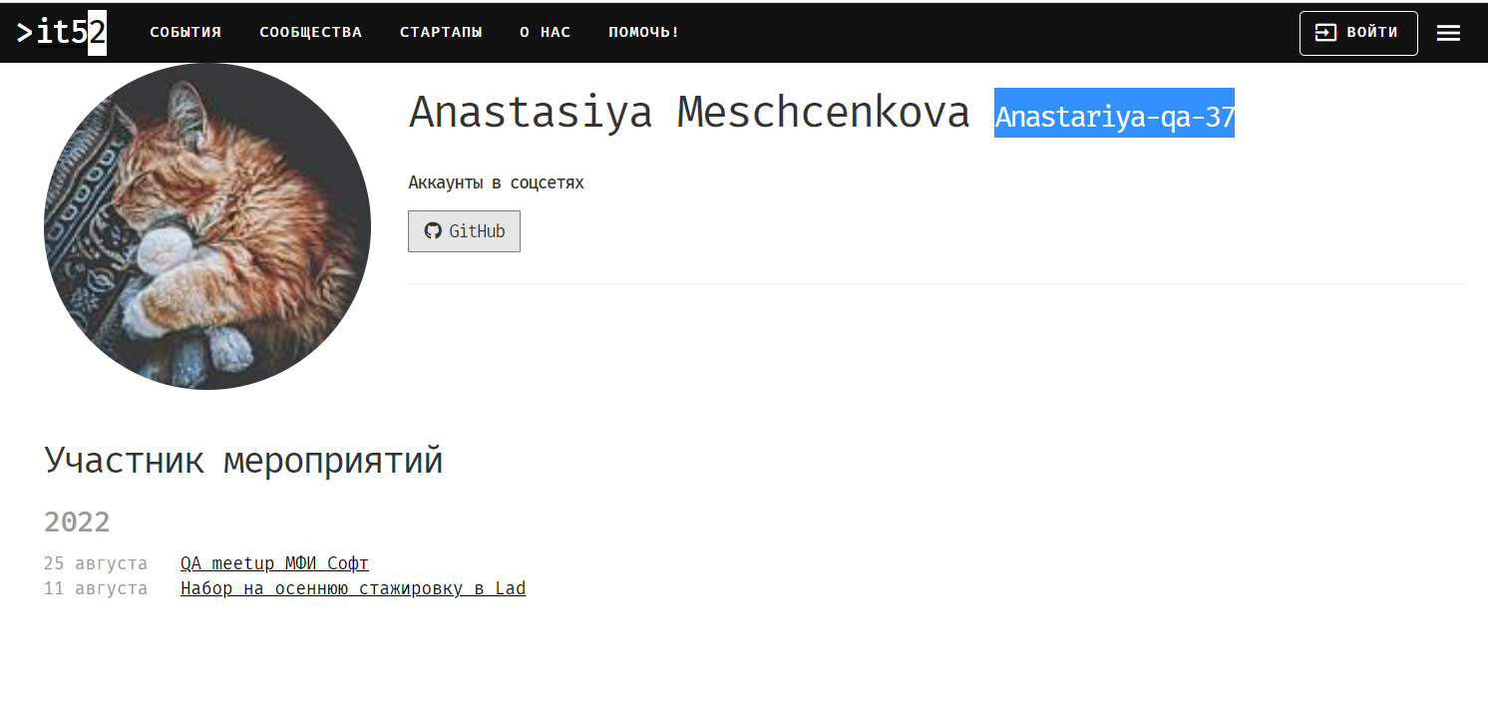
Задание
Anastariya-qa-37

Slide 11
